Slide 1

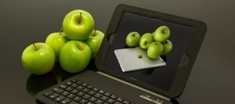

BEZPEČNÁ PRÁCA NA INTERNETE
Web Quest je určený pre žiakov siedmych tried základných škôl, ako pomôcka na hodinách informatiky.
Autor projektu: Sabina Folwarska

Slide 2
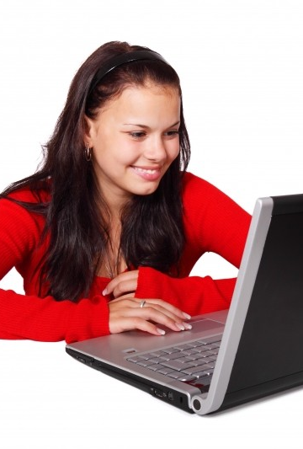
Úvod
Milí žiaci!
Viete čo je to internet?
Je to veľmi veľa vzájomné prepojených sietí. Využívanie internetu sa podobá prechádzke po labyrinte. Nevieme, koho stretneme za rohom a čo nás tam čaká. Preto musíme poznať pravidlá a predpisy, aby sme mohli bezpečne využívať internet. Musíme vedieť, aké nebezpečenstvá na nás na internete číhajú, vtedy sa im ľahšie vyhneme. A ak sa dostanete do problémov, budeme vedieť, kde hľadať pomoc.
To všetko sa dozvieme na našich hodinách.
Bude to VAŠA PRÁCA a Vy sami budete vyhľadávať informácie.

Slide 3
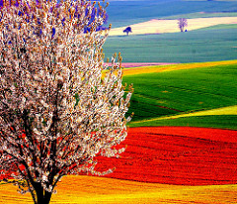
ÚLOHA
Rozdeľte sa do 3 skupín. Každá skupina si vylosuje lístok –zelený, červený alebo modrý. Rozdeľte sa do skupín podľa farieb.
Úlohou každej skupiny bude zozbierať informácie, ktoré súvisia s témou tohto projektu. Každá skupina spracuje tieto informácie v inej forme. Možné formy :
1. Veľký plagát, ktorý potom bude visieť na informačnej tabuli vo Vašej škole – zelená skupina.
2. Informačný leták, ktorý budete môcť ukázať kamarátom z iných tried – červená skupina.
3. Prezentácia v programe PowerPoint, ktorú potom môžete sprístupniť na internetovej stránke školy – modrá skupina.

Slide 4
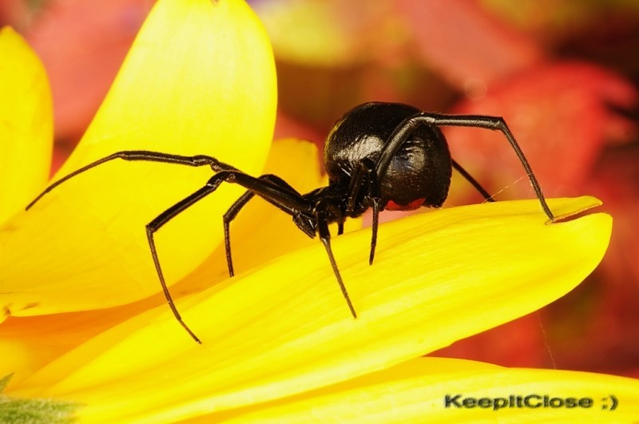
PROCES – 1. hodina
Plán Vašej činnosti:
1. Vašou úlohou bude pomocou uvedených internetových stránok
(v časti Zdroje) vyhľadať a zapísať na papier všetky nebezpečenstvá, na ktoré možno natrafiť na internete. Dôležité je pri každej hrozbe uviesť niekoľko objasňujúcich slov, v čom hrozba spočíva.
2. Každá skupina bude prezentovať svoj zoznam ostatným skupinám.
3. Vytvorte na tabuli spoločný, úplný zoznam hrozieb, ktoré prináša internet.
4. Ak sa niekto z Vás už predtým stretol s nejakými hrozbami, môže sa so svojimi skúsenosťami podeliť v triede.

Slide 5

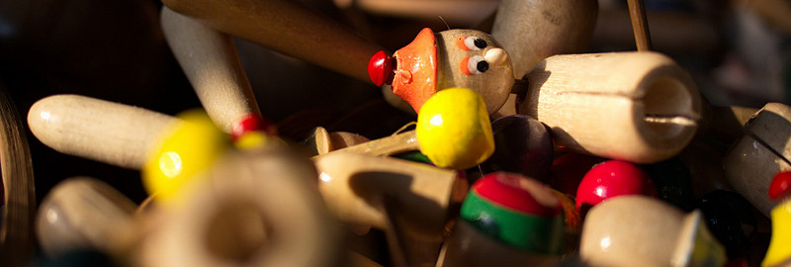
PROCES – 1. hodina
5. Vašou úlohou bude vyhľadanie informácií na tému, čo robiť v prípade nejakej internetovej hrozby.
Tieto informácie (heslá) si zapíšte na veľký papier. Každá skupina urobí túto úlohu samostatne.

Slide 6
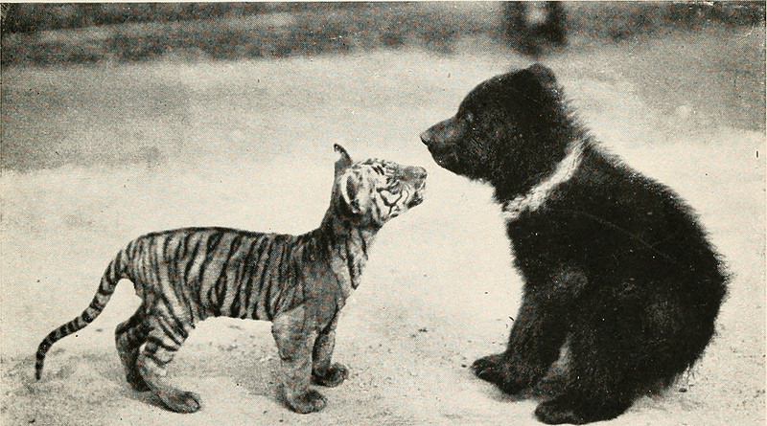
PROCES – 2. hodina
6. V tejto časti vyhľadajte v uvedených zdrojoch
informácie, ktoré sa týkajú zásad kultúrneho
správania sa na internete. Vyberte
spomedzi nich 10 najdôležitejších zásad a vypíšte
ich na papier.
Túto úlohu urobí každá skupina samostatne,
nedelí sa o získané informácie s inými
skupinami.
.
.

Slide 7

PROCES – 3. hodina
V bodoch 1-6 ste získali informácie potrebné na to, aby ste pripravili Vaše informačné materiály
– plagát, leták, prezentáciu v Power Pointe.
Nezabúdajte na to, že Vaše práce majú obsahovať:
1. Titul/ Tému
2. Mená a priezviská autorov.
3. Zaujímavé, estetické a vyčerpávajúce informácie v rôznorodej forme. Použite Vašu predstavivosť, schopnosti a využite uvedené zdroje.
Vaše práce budete na záver prezentované pred celou triedou.

Slide 8
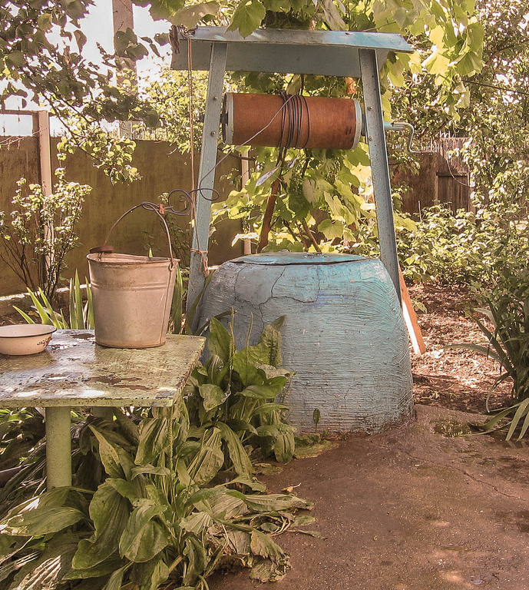
ZDROJE
To sú odkazy, na ktorých nájdete informácie potrebné pre Vašu prácu.
Môžete využiť aj iné zdroje, ak chcete.
https://www.zones.sk/studentske-prace/informatika/7740-hrozby-na-internete/
https://sk.wikipedia.org/wiki/Netiketa
https://sk.wikipedia.org/wiki/V%C5%A1eobecn%C3%A9_nariadenie_o_ochrane_%C3%BAdajov
https://referaty.aktuality.sk/pocitacove-virusy/referat-17787?i9=e80b1db13275
https://vat.pravda.sk/komunikacia/clanok/447617-ake-su-dosahy-dnesnych-hrozieb-na-internete/
https://zive.aktuality.sk/clanok/122989/7-tipov-ako-sa-dobre-chranit-na-internete/
https://www.mojandroid.sk/tag/hrozby-na-internete/

Slide 9
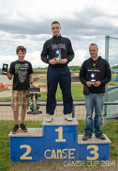
HODNOTENIE
Počet bodov | 1 | 2 | 3
Obsahová stránka | Málo informácií, ktoré nesúvisia s témou. Slabé využitie zdrojov. | Veľa informácií, ktoré súvisia s témou. Dobré využitie zdrojov. | Vyčerpávajúce informácie, ktoré súvisia s témou, využitie všetkých uvedených zdrojov, prípadne aj iných zdrojových materiálov.
Estetický dojem | Málo čitateľná, neestetická práca. Zle rozvrhnuté informácie na stránke. Chýbajú grafické prvky. | Práca čitateľná a estetická. Dobre rozvrhnuté informácie na stránke. | Práca estetická, čitateľná, prehľadná, motivujúca k oboznámeniu sa s jej obsahom. Dobre rozvrhnutie informácií na stránke. Vhodná grafika.

Slide 10
HODNOTENIE
Počet bodov | 1 | 2 | 3
Zaangažovanie skupiny a schopnosť spolupráce | Chýbajúce zaangažovanie všetkých členov skupiny a slabá spolupráca. | Dobré zaangažovanie všetkých členov skupiny. Spolupráca na uspokojivej úrovni. | Dobré zaangažovanie všetkých členov skupiny. Vzájomné motivovanie sa do práce. Schopnosť skupinovej spolupráce na uspokojivej úrovni.
Prezentácia | Prezentácia čítaná. Chýbajú odpovede na otázky učiteľa. | Prezentácia čiastočne hovorená spamäti, čiastočne čítaná. Chýbajú uspokojivé odpovede na otázky učiteľa. | Prezentácia hovorená spamäti. Správne odpovede na otázky učiteľa.

Slide 11
HODNOTENIE
BODY | HODNOTENIE
<4 | nedostatočný
4-5 | prípustný
6-7 | dostatočný
8-9 | dobrý
10-11 | veľmi dobrý
12 | výborný

Slide 12
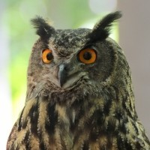
HODNOTENIE
Aké výhody Vám priniesla realizácia tohto projektu?
1. Spoznali ste hrozby, ktoré prináša práca s internetom.
2. Naučili ste sa čo robiť, keď natrafíte na nejakú internetovú hrozbu.
3. Spoznali ste zásady kultúrneho využívania internetu.
4.Naučili ste sa využívať internet, ako zdroj informácií.
5. Naučili ste sa spracovávať tieto informácie v rôznych formách.
6. Naučili ste sa spolupracovať v skupine.

Slide 13
HODNOTENIE
7. Mali ste možnosť vyskúšať si prezentáciu zozbieraných informácií pred Vašimi priateľmi.
8. Boli ste zodpovední za získavanie informácií.
9. Vaša práca môže pomôcť iným osobám z Vašej školy a nie len im.

Slide 14

PORADCA PRE UČITEĽA
1. Rozdelenie do skupín môže byť robené aj podľa iných kritérií, napr. z hľadiska poznávacích možností žiakov, ich zručnosti, záujmov tak, aby boli rovnomerne rozložené sily v jednotlivých skupinách.
2. Forma spracovania prezentácie nemusí byť vopred určená. Každá skupina si môže vybrať formu, ktorá sa jej najviac páči.
3. Čas na realizáciu projektu by mal byť prispôsobený možnostiam žiaka. Učiteľ by sa mal po oboznámení sa s WQ určiť čas potrebný na jeho realizáciu.

Slide 15
PORADCA PRE UČITEĽA
4. Možno zaviesť aj anonymné hodnotenie prezentovanej práce danej skupiny žiakmi iných skupín.
5. Dobré by bolo tieto práce prezentovať v škole, aby žiaci videli, že ich práca má praktické využitie.
6. Pred samotným projektom, by mal učiteľ ponúkané zdroje prezrieť a v prípade potreby ich zmeniť, obmedziť alebo vybrať tie najvhodnejšie obsahy.

